Slide 1
Πληροφορική Υγείας
Ελληνική Δημοκρατία
Τεχνολογικό Εκπαιδευτικό Ίδρυμα Ηπείρου
Ενότητα 1 : Εισαγωγή στην επιστήμη των υπολογιστών (Μέρος Α)
Ευγενία Τόκη

Slide 2
Ανοιχτά Ακαδημαϊκά Μαθήματα στο ΤΕΙ Ηπείρου
Τμήμα Λογοθεραπείας
Πληροφορική Υγείας
Ενότητα 1 : Εισαγωγή στην επιστήμη των υπολογιστών (Μέρος Α)
Τόκη Ευγενία
Επίκουρος Καθηγήτρια
Άρτα, 2015

Slide 3
Άδειες Χρήσης
Το παρόν εκπαιδευτικό υλικό υπόκειται σε άδειες χρήσης Creative Commons.
Για εκπαιδευτικό υλικό, όπως εικόνες, που υπόκειται σε άλλου τύπου άδειας χρήσης, η άδεια χρήσης αναφέρεται ρητώς.

Slide 4
Χρηματοδότηση
Το έργο υλοποιείται στο πλαίσιο του Επιχειρησιακού Προγράμματος «Εκπαίδευση και Δια Βίου Μάθηση» και συγχρηματοδοτείται από την Ευρωπαϊκή Ένωση (Ευρωπαϊκό Κοινωνικό Ταμείο) και από εθνικούς πόρους.
Το έργο «Ανοικτά Ακαδημαϊκά Μαθήματα στο TEI Ηπείρου» έχει χρηματοδοτήσει μόνο τη αναδιαμόρφωση του εκπαιδευτικού υλικού.
Το παρόν εκπαιδευτικό υλικό έχει αναπτυχθεί στα πλαίσια του εκπαιδευτικού έργου του διδάσκοντα.

Slide 5
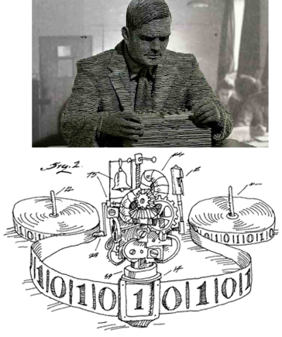
Μοντέλο Turing
Στο μοντέλο Turing τα δεδομένα εξόδου εξαρτώνται από τον συνδυασμό δύο παραγόντων
τα δεδομένα εισόδου και
το πρόγραμμα
Η καθολική μηχανή Turing ήταν η πρώτη περιγραφή ενός υπολογιστή δηλαδή ενός μηχανήματος που μπορεί να εκτελέσει οποιονδήποτε υπολογισμό αν τροφοδοτηθεί με το κατάλληλο πρόγραμμα

Slide 6
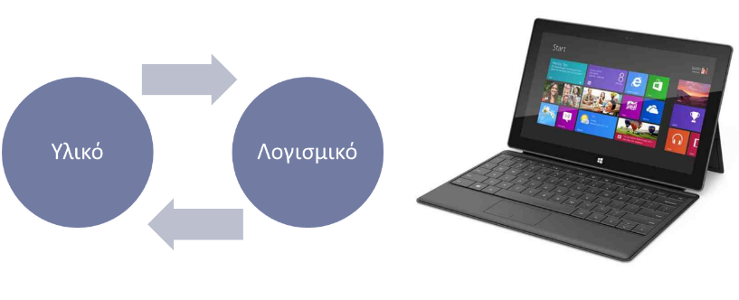
Μοντέλο Turing

Slide 7
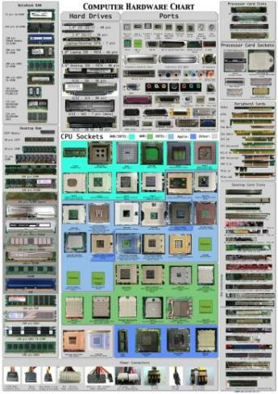
Υλικό Υπολογιστή (Hardware)
Υλικό είναι τα συστατικά του υπολογιστή που έχουν φυσική υπόσταση. Για παράδειγμα:
Κεντρική μονάδα επεξεργασίας (CPU)
Κύρια μνήμη (Main memory)
Συσκευές εισόδου – εξόδου (Input / Output)
Πληκτρολόγιο
Ποντίκι
Οθόνη
Σκληρός Δίσκος
Δίαυλοι (Busses)

Slide 8
Λογισμικό Υπολογιστών (Software)
Λογισμικό είναι τα προγράμματα που μπορούν να εκτελεστούν σε ένα υπολογιστικό σύστημα
Τα προγράμματα γράφονται σε κάποια γλώσσα προγραμματισμού
Τα προγράμματα αποθηκεύονται σε μονάδες αποθήκευσης και προκειμένου να εκτελεστούν μεταφέρονται στην μνήμη του υπολογιστικού συστήματος
Για να εκτελεστεί ένα πρόγραμμα ο επεξεργαστής εκτελεί μια λογική σειρά από εντολές που δίνει το επιθυμητό αποτέλεσμα

Slide 9
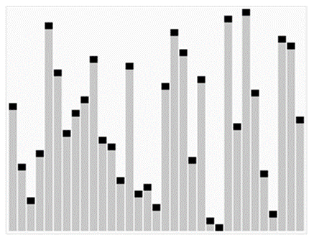
Επιστήμη των υπολογιστών
Computer Science (CS) ή Information Science (IS) ή Information Technology (IT)
Επιστήμη Υπολογιστών είναι η μελέτη των υπολογιστικών συστημάτων συμπεριλαμβανομένου του υλικού και του λογισμικού
Ορισμένες κατευθύνσεις της επιστήμης υπολογιστών
Αρχιτεκτονική Η/Υ
Λειτουργικά Συστήματα
Αλγόριθμοι
Γλώσσες προγραμματισμού
Βάσεις Δεδομένων
Τεχνητή Νοημοσύνη
Τεχνολογία Λογισμικού
Δίκτυα Δεδομένων
Η επιστήμη των υπολογιστών μελετά το θεωρητικό υπόβαθρο των υπολογιστικών διαδικασιών καθώς και τις χρησιμοποιούμενες τεχνικές έτσι ώστε να είναι δυνατή η πρακτική εφαρμογή της θεωρίας.

Slide 10
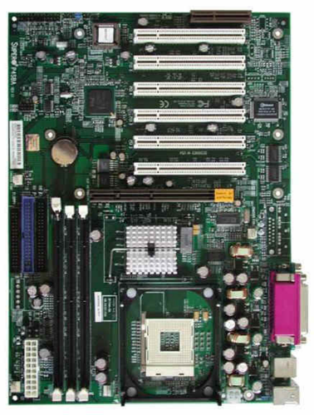
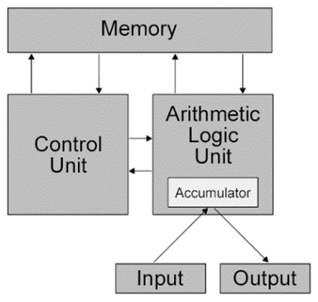
1. Αρχιτεκτονική Η/Υ
Η αρχιτεκτονική Η/Υ ασχολείται με τους τρόπους με τους οποίους μπορούν να συνδυαστούν επιμέρους συστατικά έτσι ώστε να κατασκευαστούν λειτουργικοί Η/Υ

Slide 11
2. Λειτουργικά Συστήματα
Λειτουργικό Σύστημα (ΛΣ) είναι το λογισμικό που «φορτώνεται» κατά την εκκίνηση ενός Η/Υ
Τα άλλα προγράμματα ονομάζονται εφαρμογές (applications) και «τρέχουν» υπό τον διαχείριση του ΛΣ
Το ΛΣ αναλαμβάνει την διαχείριση της μνήμης, του επεξεργαστή, και των περιφερειακών συσκευών

Slide 12
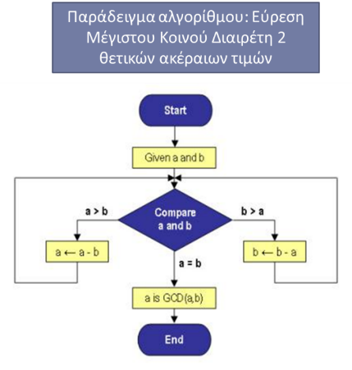
3. Αλγόριθμοι
Αλγόριθμος: μια σειρά ενεργειών που κάποτε ολοκληρώνεται επιλύοντας ένα πρόβλημα
Δεν επαρκεί η γνώση της εργασίας που εκτελεί κάθε εντολή, αλλά ο προγραμματιστής πρέπει να γνωρίζει και την σειρά με την οποία πρέπει να συνδυάσει αυτές τις εντολές για να πραγματοποιήσει μια συγκεκριμένη εργασία

Slide 13
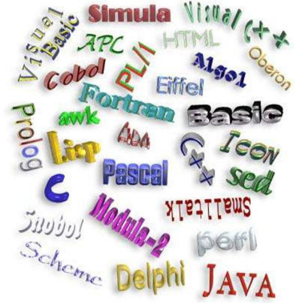
4. Γλώσσες Προγραμματισμού
Γλώσσες Προγραμματισμού: Αρχικά οι εντολές ήταν σειρές από δυαδικά ψηφία. Για διευκόλυνση του προγραμματισμού επινοήθηκαν σύμβολα και λέξεις ευκολότερα στην απομνημόνευση που μπορούσαν να χρησιμοποιηθούν στην θέση των δυαδικών ακολουθιών έτσι ώστε να περιγράψουν την επίλυση του προβλήματος

Slide 14
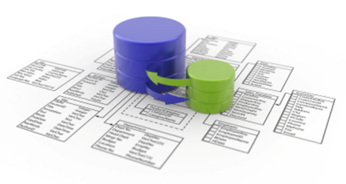
5. Βάσεις Δεδομένων (Databases)
Μια Βάση Δεδομένων αποτελεί μια οργανωμένη συλλογή δεδομένων που επιτρέπει την εύκολη και γρήγορη πρόσβαση στις επιθυμητές πληροφορίες

Slide 15
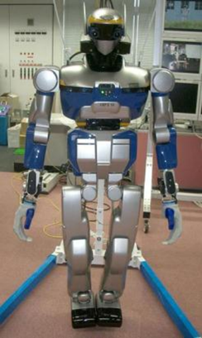
6. Τεχνητή Νοημοσύνη (Artificial Intelligence)
Η τεχνητή νοημοσύνη
(A.I. = Artificial Intelligence) ασχολείται με την δημιουργία μηχανών που επιδεικνύουν ευφυή συμπεριφορά

Slide 16
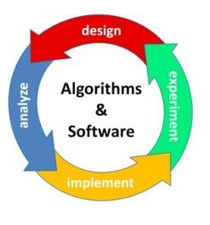
7. Τεχνολογία Λογισμικού
Τεχνολογία Λογισμικού είναι η επιστήμη του σχεδιασμού και της συγγραφής δομημένων προγραμμάτων έτσι ώστε να επιτυγχάνεται εύκολη κατανόηση, διόρθωση και συντήρηση τους

Slide 17
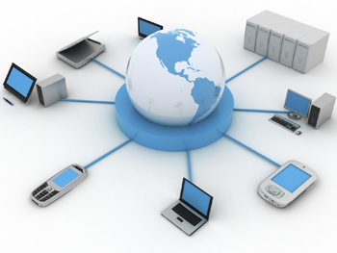
8. Δίκτυα Δεδομένων
Ένα Δίκτυο Η/Υ είναι μια συλλογή από Η/Υ και συσκευές που συνδέονται μέσω γραμμών επικοινωνίας και επιτρέπουν τον διαμοιρασμό δεδομένων και πληροφοριών

Slide 18
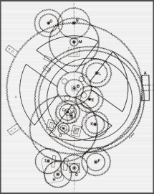
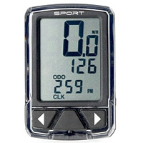
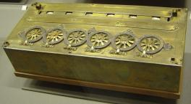
Μηχανές ειδικής χρήσης
Χρησιμοποιώντας μηχανικά, ηλεκτρικά ή και ηλεκτρονικά μέρη είναι σε θέση να εκτελέσουν κάποιες καθορισμένες κατά την κατασκευή τους λειτουργίες
Μηχανισμός των Αντικυθήρων (~80 π.χ.)
Αριθμομηχανή (1652)
Pascaline
Υπολογιστής ποδηλάτου

Slide 19
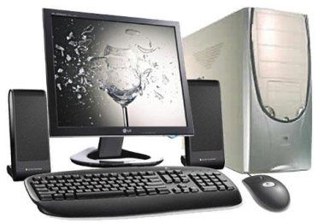
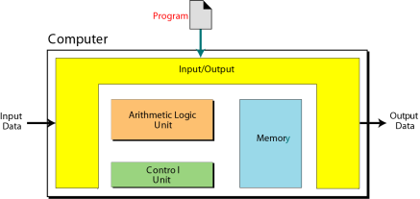
Ο Η/Υ ως μια μηχανή γενικής χρήσης
Ο Η/Υ είναι ένας προγραμματιζόμενος επεξεργαστής δεδομένων
Κάθε πρόγραμμα κάνει τον υπολογιστή να εκτελεί διαφορετικές λειτουργίες
Ίδιο πρόγραμμα με διαφορετικά δεδομένα εισόδου δίνει διαφορετικά αποτελέσματα (π.χ. πρόγνωση καιρού)

Slide 20
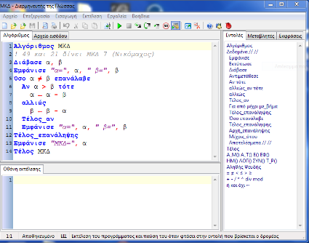
Προγράμματα
Πρόγραμμα είναι ένα σύνολο εντολών οι οποίες εκτελούνται ακολουθιακά και λένε στον υπολογιστή τι πρέπει να κάνει με τα δεδομένα
Τα προγράμματα γράφονται χρησιμοποιώντας γλώσσες προγραμματισμού
Τα προγράμματα μεταφράζονται σε δυαδική μορφή έτσι ώστε να μπορούν να εκτελεστούν από τον Η/Υ

Slide 21
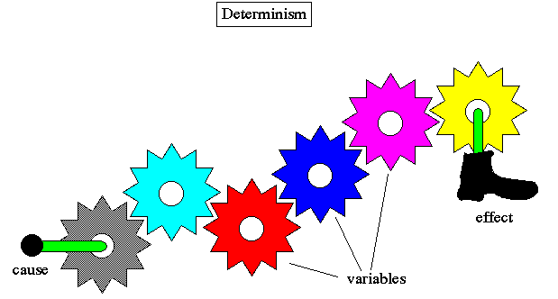
Ντετερμινισμός (αιτιοκρατία) Η/Υ

Slide 22
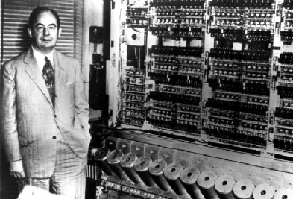
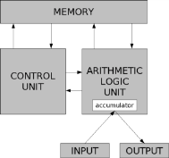
Προγράμματα
Το μοντέλο von Neumann ορίζει το υπολογιστή ως τέσσερα (4) υποσυστήματα:
Μνήμη. Περιοχή αποθήκευσης. Αποθηκεύει τα προγράμματα και τα δεδομένα κατά την επεξεργασία
Αριθμητική και Λογική μονάδα (ΑΛΜ). Πραγματοποιεί αριθμητικές (π.χ. πρόσθεση ενός συνόλου τιμών) και λογικές πράξεις (π.χ. εύρεση του μικρότερου από δύο στοιχεία δεδομένων)
Μονάδα Ελέγχου. Ελέγχει και συντονίζει τις λειτουργίες της μνήμης της ΑΛΜ και του υποσυστήματος εισόδου εξόδου
Είσοδος/έξοδος. Το υποσύστημα εισόδου δέχεται δεδομένα εισόδου και το πρόγραμμα από έξω από τον υπολογιστή ενώ το υποσύστημα εξόδου παρουσιάζει τα παραγόμενα αποτελέσματα
Ο δίαυλος (bus) επιτρέπει την μεταφορά δεδομένων από το ένα υποσύστημα στο άλλο

Slide 23
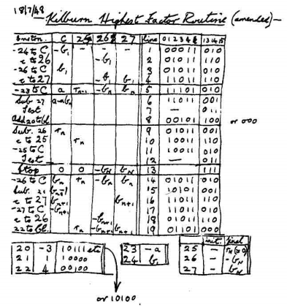
Αποθηκευμένο πρόγραμμα
Η αρχιτεκτονική των πρώτων υπολογιστών αποθήκευε στην μνήμη μόνο τα δεδομένα
Στο μοντέλο Von Neumann το πρόγραμμα αποθηκεύεται στην μνήμη στην ίδια μορφή με τα δεδομένα δηλαδή ως δυαδικές τιμές
Αλλάζοντας το πρόγραμμα που είναι αποθηκευμένο στην μνήμη αλλάζουν και οι δυνατότητες του Η/Υ επιτρέποντας την επίλυση διαφορετικών προβλημάτων
http://www.computer50.org/mark1/firstprog.html

Slide 24
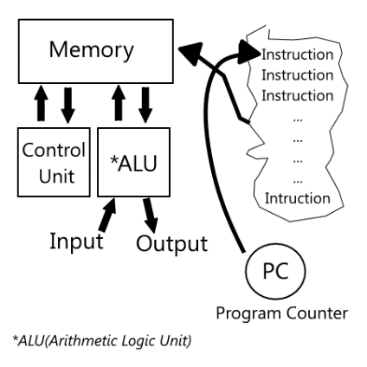
Ακολουθιακή εκτέλεση εντολών
Ένα πρόγραμμα στο μοντέλο Von Neumann αποτελείται από έναν πεπερασμένο αριθμό εντολών
Η μονάδα ελέγχου ανακαλεί μια εντολή από την μνήμη την αποκωδικοποιεί και κατόπιν την εκτελεί
Οι εντολές εκτελούνται η μια μετά την άλλη
Μια εντολή μπορεί να ζητήσει την εκτέλεση κάποιας άλλης εντολής αλλάζοντας με αυτό τον τρόπο την σειρά εκτέλεσης των εντολών

Slide 25
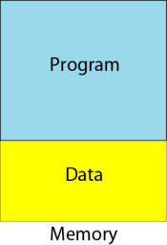
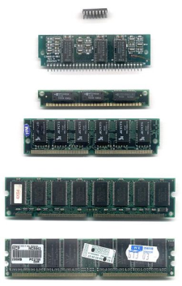
Δεδομένα
Αποθήκευση δεδομένων
Ο υπολογιστής ως ηλεκτρονική συσκευή μπορεί να αποθηκεύει τα δεδομένα με την μορφή ηλεκτρονικών σημάτων (παρουσία ή απουσία)
Ψηφιακή τεχνολογία. Ο υπολογιστής μπορεί να αποθηκεύει τα δεδομένα σε μια από δύο δυνατές καταστάσεις
Όλα τα δεδομένα όπως αριθμητικά ψηφία, κείμενο, εικόνες, ήχος και βίντεο πρέπει να μετατραπούν σε ένα σύστημα που να χρησιμοποιεί δύο μόνο καταστάσεις

Slide 26
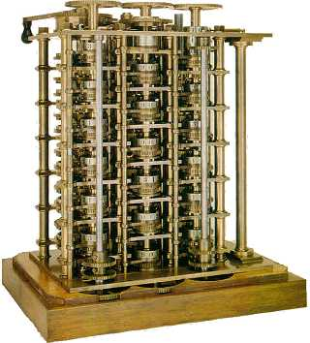
Ιστορικό εξέλιξης υπολογιστών πριν το 1930
Πρώιμες Υπολογιστικές μηχανές.
17^{ος} αιώνας. Μηχανική αριθμομηχανή από τον Blaise Pascal (Pascaline).Εκτελούσε μόνο πρόσθεση και αφαίρεση
17^{ος} αιώνας. Τροχός του Leibnitz. Εκτελούσε πράξεις πρόσθεσης, αφαίρεσης, πολλαπλασιασμού και διαίρεσης
19^{ος} αιώνας (1804). Μηχανή του Jacquard. Χρησιμοποιούσε διάτρητες κάρτες (σαν αποθηκευμένα προγράμματα) για να ελέγχει την ανύψωση εξαρτημάτων στην κατασκευή υφαντών
19^{ος} αιώνας (1823). H διαφορική μηχανή του Babbage σχεδιάστηκε με σκοπό να λύνει πολυωνυμικές εξισώσεις. Ο ίδιος σχεδίασε και την αναλυτική μηχανή η οποία μοιράζεται αρκετά χαρακτηριστικά με τους σύγχρονους υπολογιστές
19^{ος} αιώνας (1890). Ο Hollerith σχεδίασε και κατασκεύασε μια προγραμματιζόμενη μηχανή η οποία μπορούσε αυτόματα να διαβάζει, να απαριθμεί και να ταξινομεί δεδομένα τα οποία ήταν αποθηκευμένα σε διάτρητες κάρτες
Διαφορική μηχανή του Babbage

Slide 27
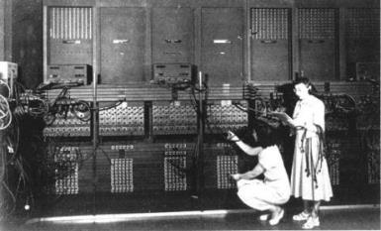
Ιστορικό εξέλιξης υπολογιστών (1930-1950)
Εμφάνιση των ηλεκτρονικών υπολογιστών
1939. ABC (Atanasoff Berry Computer). Έλυνε συστήματα γραμμικών εξισώσεων
1939. Ζ1 (Konrad Zuse). Υπολογιστής γενικής χρήσης
1946. ENIAC. Υπολογιστής γενικής χρήσης. 18.000 λυχνίες, μήκος 30 μέτρα, ύψος 3 και βάρος 30 τόνους
1950. EDVAC. Υπολογιστής γενικής χρήσης. Στηρίχθηκε στο μοντέλο Von Neumann και χρησιμοποιούσε την μνήμη για αποθήκευση δεδομένων αλλά και για το πρόγραμμα

Slide 28
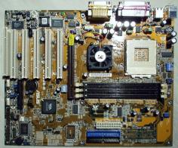
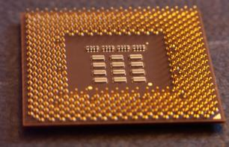
Γενιές Η/Υ από το 1950 μέχρι σήμερα
Πρώτη γενιά (1950-1959)
Χρήση λυχνιών κενού ως ηλεκτρονικών διακοπτών
Δεύτερη γενιά (1959-1965)
Χρήση τρανζίστορ αντί για λυχνίες κενού
Μείωση μεγέθους, κόστους
H δημιουργία των γλωσσών FORTRAN και COBOL επέτρεψε τον προγραμματισμό χωρίς να απαιτείται βαθιά γνώση της αρχιτεκτονικής του υπολογιστή
Τρίτη γενιά (1965-1975)
Ανακάλυψη ολοκληρωμένων κυκλωμάτων (Τρανζίστορ, καλωδίωση και άλλα στοιχεία σε ένα μόνο τσιπ)
Μείωση μεγέθους, κόστους
Αρχές της βιομηχανίας του τυποποιημένου λογισμικού
Τέταρτη γενιά (1975-1985)
Εμφάνιση μικροϋπολογιστών. Εμφάνιση δικτύων
Πέμπτη γενιά (1985-σήμερα)
Εμφάνιση φορητών υπολογιστών, υπολογιστών χειρός. Εμφάνιση πολυμέσων
Εμφάνιση εικονικής πραγματικότητας.
Εμφάνιση διαδικτύου

Slide 29
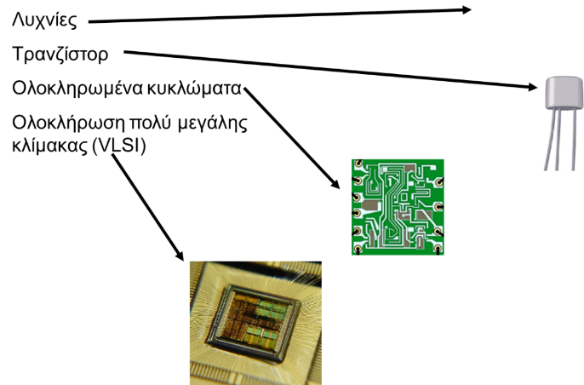
Τεχνολογική Εξέλιξη

Slide 30
Συσκευές 3 ακροδεκτών
Συσκευές στις οποίες μπορούμε να ελέγξουμε το ηλεκτρικό ρεύμα που διέρχεται ανάμεσα στους δυο ακροδέκτες εφαρμόζοντας ένα ρεύμα στον τρίτο ακροδέκτη. Οι συσκευές αυτές μπορούν να χρησιμοποιηθούν ως:
ενισχυτές σήματος
ηλεκτρικοί διακόπτες
Πολλές τέτοιες συσκευές μπορούν να είναι συνδεδεμένες μεταξύ τους έτσι ώστε η έξοδος του ενός να αποτελεί είσοδο για την άλλη υλοποιώντας με αυτό τον τρόπο πολύπλοκα λογικά κυκλώματα

Slide 31
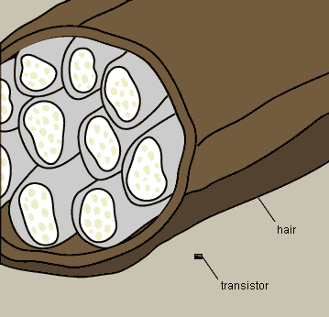
Ολοκληρωμένα κυκλώματα
Τα ολοκληρωμένα κυκλώματα μπορούν να είναι πολύ μικρά σε μέγεθος με 1.000.000 τρανζίστορ ανά τετραγωνικό εκατοστό. Μπορούμε να τα ανοίγουμε και να τα κλείνουμε με μεγάλη ταχύτητα κάθε 0,000000001 δευτερόλεπτα
MIPS = Μονάδα μέτρησης ισχύος υπολογιστή. Σημαίνει εκατομμύρια εντολές μηχανής που εκτελούνται σε ένα δευτερόλεπτο
PCs 1987 ➔ ¼ MIPS
PCs 2004 ➔ > 100MIPS

Slide 32
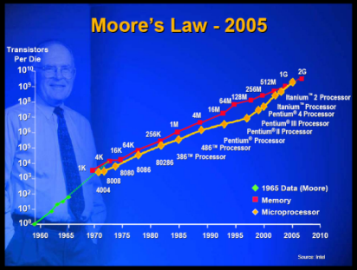
Νόμος του Moore
Από το 1960 και μέχρι σήμερα ο αριθμός των τρανζίστορ που μπορούν να τοποθετηθούν σε ένα δεδομένο εμβαδόν διπλασιάζεται κάθε 18 μήνες
Πρόκειται για εμπειρικό κανόνα που επιβεβαιώνεται σε γενικές γραμμές στην πράξη, δείχνει τον ρυθμό εξέλιξης των υπολογιστικών συστημάτων
Υπολογισμός 2037 ψηφίων του π=3,1415...
(1949-ENIAC) σε 70 ώρες
(H/Y - σήμερα) σε λιγότερο από 3,5 δευτερόλεπτα

Slide 33
Βασικές καινοτομίες που επιτάχυναν την εξέλιξη των υπολογιστών
Εμπορικοί υπολογιστές
Τρανζίστορ
Γλώσσες προγραμματισμού υψηλού επιπέδου
Ολοκληρωμένα κυκλώματα – μίνι υπολογιστές
Διάθεση τυποποιημένων εμπορικών πακέτων
Εμφάνιση μικροϋπολογιστών για εταιρική αλλά και προσωπική χρήση
Διαδίκτυο
Κινητές συσκευές

Slide 34
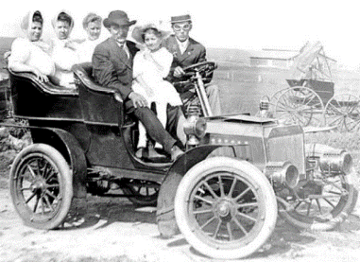
Εξέλιξη υπολογιστών – εξέλιξη αυτοκινήτων
"Αν η General Motors είχε τον ρυθμό εξέλιξης που έχει παρατηρηθεί στην βιομηχανία των υπολογιστικών συστημάτων θα μπορούσαμε να οδηγούμε αυτοκίνητα των 25 δολαρίων που θα κατανάλωναν ένα λίτρο βενζίνης στα 1000 χιλιόμετρα" (Bill Gates)
Η απάντηση της General Motors ανάμεσα σε άλλα ανέφερε:
Αν η GM είχε αναπτύξει τεχνολογία όπως της Microsoft τότε:
Χωρίς κανένα προφανή λόγο το αυτοκίνητό σας θα έπαυε να λειτουργεί δύο φορές την ημέρα
Κάθε φορά που θα κυκλοφορούσε νέο μοντέλο θα έπρεπε να μάθει κανείς να το οδηγεί από την αρχή
Ο αερόσακος θα ρωτούσε "Είστε σίγουρος;" πριν ενεργοποιηθεί
Θα έπρεπε να πατήσεις το πλήκτρο "Έναρξη" για να σβήσεις την μηχανή

Slide 35
Ο Η/Υ ως μια μηχανή γενικής χρήσης

Slide 36
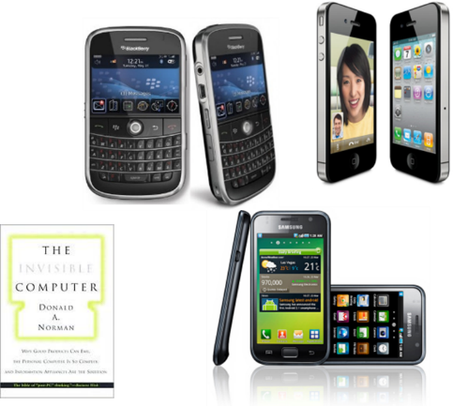
Ο «αόρατος» υπολογιστής
Ενσωματωμένα Συστήματα (Embedded Systems)
Μικρές συσκευές έχουν σήμερα τεράστια υπολογιστική ισχύ και μεγάλες δυνατότητες αποθήκευσης πληροφορίας
Έξυπνες συσκευές

Slide 37
Cloud computing
Το cloud computing συνδυάζει:
Software as a Service (SaaS), λογισμικό ως υπηρεσία. Γρήγορες συνδέσεις στο δίκτυο επιτρέπουν την χρήση λογισμικού που εκτελείται σε άλλα υπολογιστικά συστήματα
Virtualization. Μια φυσική οντότητα μπορεί να λειτουργήσει ως πολλές ιδεατές οντότητες
Το υπολογιστικό σύστημα μαζί με το λογισμικό – εφαρμογές και τα δεδομένα βρίσκεται στο cloud που είναι μια υποδομή έτοιμη να φιλοξενήσει ιδεατά υπολογιστικά συστήματα φορτωμένα με εφαρμογές. Η χρέωση γίνεται ανάλογα με την χρήση

Slide 38
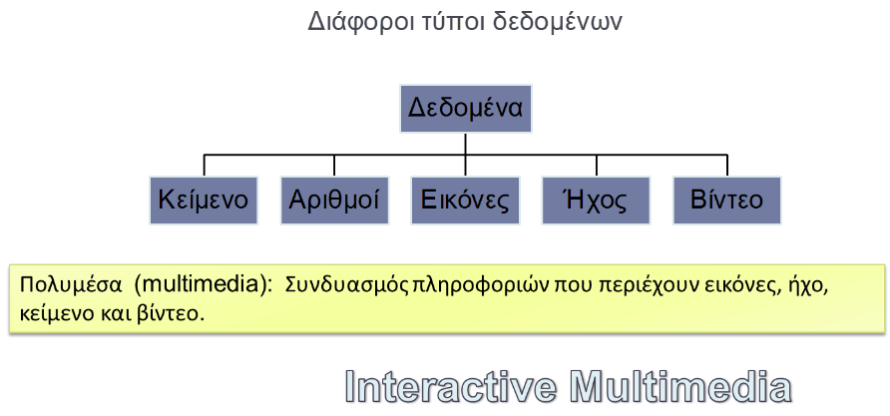
Τύποι δεδομένων

Slide 39
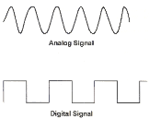
Ψηφιακή αναπαράσταση
Ψηφιακό
Αναφέρεται σε ένα σύστημα που βασίζεται σε ασυνεχή δεδομένα ή γεγονότα
Οι Η/Υ είναι ψηφιακές μηχανές διότι στο χαμηλότερο επίπεδο λειτουργίας μπορούν να διακρίνουν μόνο δύο τιμές 0 και 1
Όλα τα δεδομένα τα οποία ο υπολογιστής επεξεργάζεται πρέπει να κωδικοποιούνται ψηφιακά δηλαδή ως σειρές από 0 και 1
Αναλογικό
Είναι ένα σήμα που αλλάζει με συνεχή τρόπο
Γενικά οι άνθρωποι αντιλαμβάνονται τον κόσμο αναλογικά π.χ. η όραση είναι αναλογική και γι’ αυτό η αντίληψη την οποία έχουμε για σχήματα και χρώματα είναι ομαλή
Αν και οι ψηφιακές αναπαραστάσεις είναι προσεγγίσεις των αναλογικών γεγονότων είναι χρήσιμες διότι μπορούν να αποθηκευτούν και να χειριστούν εύκολα με ηλεκτρονικό τρόπο.

Slide 40
Τα δεδομένα στο εσωτερικό του Η/Υ
Bit (Binary Digit=Δυαδικό Ψηφίο). Πρόκειται για την μικρότερη μονάδα δεδομένων που μπορεί να αποθηκευτεί σε έναν υπολογιστή. Μπορεί να λάβει την τιμή 0 ή 1
Οι υπολογιστές χρησιμοποιούν διάφορες συσκευές δύο καταστάσεων για την αποθήκευση δεδομένων
Οι διάφοροι τύποι δεδομένων χρησιμοποιούν σειρές από bits για να αναπαρασταθούν στο εσωτερικό του Η/Υ
Η μνήμη δεν γνωρίζει τον τύπο των στοιχείων που περιέχει
Τα δεδομένα κωδικοποιούνται όταν εισέρχονται στον Η/Υ και αποκωδικοποιούνται όταν παρουσιάζονται στον χρήστη

Slide 41
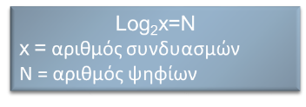
Συνδυασμοί δυαδικών ψηφίων
Ένα δυαδικό ψηφίο ➔ Μπορεί να βρίσκεται σε 1 από 2 καταστάσεις 0 ή 1
Δύο δυαδικά ψηφία ➔ Μπορούν να βρίσκεται σε 1 από 4 πιθανές καταστάσεις 00, 01, 10, 11
Τρία δυαδικά ψηφία ➔ Μπορούν να βρίσκεται σε 1 από 8 πιθανές καταστάσεις 000, 001, 010, 011, 100, 101, 110, 111
….
Ν δυαδικά ψηφία ➔ Μπορούν να βρίσκεται σε μία από 2^{Ν} πιθανές καταστάσεις
Αν έχουμε ένα γεγονός που γνωρίζουμε ότι μπορεί να λάβει κ διακριτές τιμές αρκεί να βρούμε τον αριθμό Ν για τον οποίο 2^{Ν} >= κ προκειμένου να υπολογίσουμε τον αριθμό bits που απαιτείται για την αναπαράσταση κάθε κατάστασης με ένα ξεχωριστό συνδυασμό bits

Slide 42
Παραδείγματα
Αναπαράσταση των χρωμάτων Κόκκινο, Πράσινο, Μπλε, Πορτοκαλί, Μαύρο και Μωβ με δυαδικές τιμές
Έχουμε 6 διακριτές τιμές
2¹ = 2 >= 6 (δεν επαρκεί για αναπαράσταση 6 τιμών)
2² = 4 >= 6 (δεν επαρκεί για αναπαράσταση 6 τιμών)
2³ = 8 >= 6 (επαρκεί για αναπαράσταση 6 τιμών)
Άρα μια πιθανή κωδικοποίηση των χρωμάτων θα ήταν
000 ➔ Κόκκινο
001 ➔ Πράσινο
010 ➔ Μπλε
011 ➔ Πορτοκαλί
100 ➔ Μαύρο
101 ➔ Μωβ
110 ➔ Δεν χρησιμοποιείται
111 ➔ Δεν χρησιμοποιείται
Ο αριθμός των συνδυασμών μεταβάλλεται εκθετικά. Ειδικότερα διπλασιάζεται για κάθε επιπλέον ψηφίο.
Πόσα bits χρειάζονται για την κωδικοποίηση των 24 γραμμάτων της Ελληνικής γλώσσας;
2⁴=16<24 και 2⁵=32>24 άρα χρειάζονται 5 bits
00000➔Α
00001➔Β
00010➔Γ
00011➔Δ
....
10111➔Ω
Περισσεύουν 8 συνδυασμοί bits που δεν θα χρησιμοποιηθούν

Slide 43
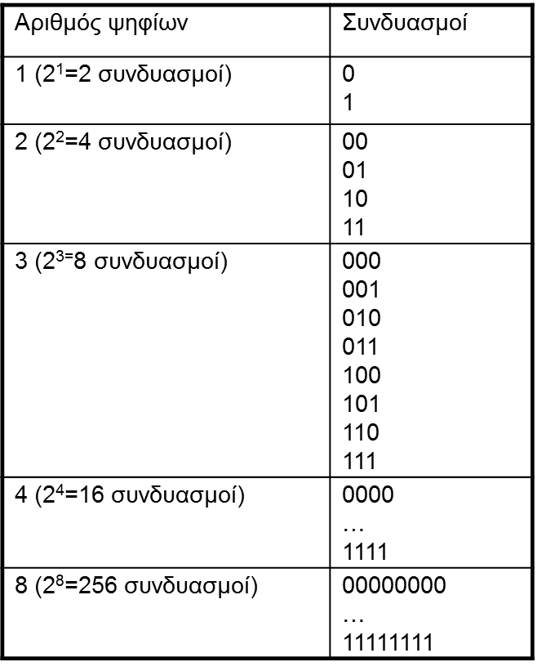
Κωδικοποιήσεις κειμένου
Δυαδικοί κώδικες που χρησιμοποιούνται για την αναπαράσταση κειμένου
EBCDIC (Extended Binary Coded Decimal Interchange Code). Χρησιμοποιείται σε μεγάλα IBM συστήματα (mainframes)
ASCII (American Standard Code for Information Interchange)
Unicode (16bit. Το νέο στάνταρντ κωδικοποίησης)
ASCII: Χρησιμοποιεί 8 bits για κάθε χαρακτήρα. Κάθε συνδυασμός αντιπροσωπεύει ένα χαρακτήρα (γράμμα, ψηφίο, ειδικός χαρακτήρας)
Extended ASCII (ορίζει τι περιέχουν οι θέσεις πάνω από την θέση 127). Δεν έχει προτυποποιηθεί.

Slide 44
Παραδείγματα με κωδικοποίηση ASCII
Π | Ρ | Ε | Β | Ε | Ζ | Α
143 | 144 | 132 | 129 | 132 | 133 | 128
10001111 | 10010000 | 10000100 | 10000001 | 10000100 | 10000101 | 10000000
Το κείμενο “Λογοθεραπείας” κωδικοποιημένο ως κείμενο διευρυμένου ASCII χωρίς τα εισαγωγικά καταλαμβάνει στον Η/Υ μέγεθος 5+1+10+1+1+1+18=37 bytes
Το ίδιο κείμενο κωδικοποιημένο ως κείμενο UNICODE καταλαμβάνει διπλάσιο μέγεθος 2*37=74bytes

Slide 45
Αναπαράσταση αριθμών
Οι αριθμοί αναπαρίστανται χρησιμοποιώντας το δυαδικό σύστημα αρίθμησης
Δεκαδικό σύστημα
Έχει δέκα ψηφία {0,1,2,3,4,5,6,7,8,9}
Βάση είναι το 10
Η θέση ενός ψηφίου προσδιορίζει την αξία του
Η πρώτη θέση από δεξιά αντιστοιχεί στο 10⁰ η δεύτερη στο 10¹ η τρίτη στο 10² κοκ.
243=2*100+4*10+3*1
Δυαδικό σύστημα
Έχει 2 ψηφία {0,1}
Βάση είναι το 2
Η θέση ενός ψηφίου προσδιορίζει την αξία του
Η πρώτη θέση από δεξιά αντιστοιχεί στο 2⁰ η δεύτερη στο 2¹ η τρίτη στο 2² κοκ
11110011=1*128+1*64+1*32+1*16+0*8+0*4+1*2+1*1=243

Slide 46
Αναπαράσταση εικόνων
Οι εικόνες αναπαρίστανται στον υπολογιστή είτε ψηφιογραφικά (bitmap graphics) είτε διανυσματικά (vector graphics)

Slide 47
Διανυσματικά Γραφικά
Αφορά αναπαράσταση σχεδίων με την χρήση των μαθηματικών – γεωμετρικών χαρακτηριστικών τους
Έχουν μικρό μέγεθος
Απαιτούν από τον Η/Υ να κάνει υπολογισμούς προκειμένου να τα σχεδιάσει.
Χρησιμοποιούνται στο CAD (Computer Aided Design)

Slide 48
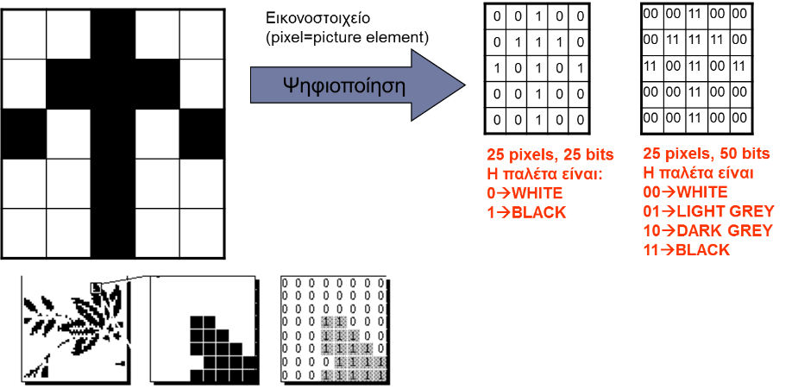
Ψηφιογραφικές εικόνες (bitmaps)

Slide 49
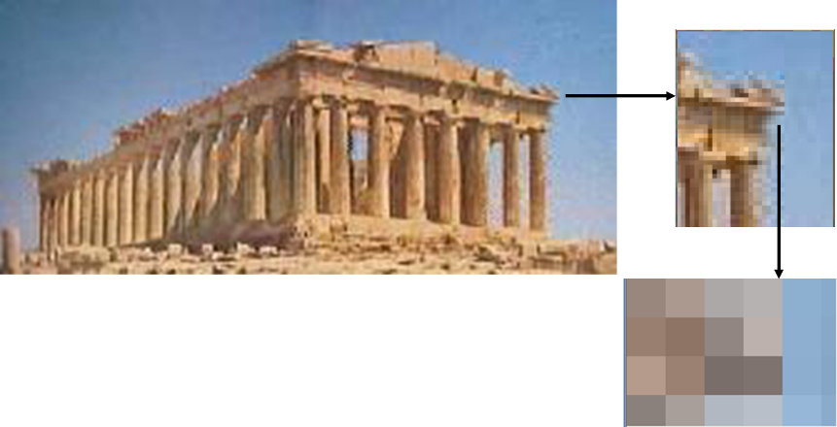
Μεγέθυνση ψηφιογραφικής εικόνας
Όταν κατά την μεγέθυνση φτάσουμε σε επίπεδο που τα pixel είναι πλέον ορατά διαπιστώνουμε ότι κάθε ένα pixel έχει ομοιογενές χρώμα

Slide 50
Ψηφιοποίηση εικόνων
Bitmap εικόνες: Κάθε εικόνα είναι ένα σύνολο από εικονοστοιχεία (pixels) που το καθένα αναπαριστά ένα χρώμα ή ένα τόνο του γκρι. Χαρακτηριστικά:
Μορφή εικόνας (format)
Ανάλυση (resolution)
Βάθος χρώματος (color depth)
Συμπίεση (compression)
Συχνά χρησιμοποιούμενες μορφές(formats) εικόνων
GIF (Graphics Interchange Format)
JPEG (Joint Photographic Experts Group)
PNG (Portable Network Graphics)
BMP (Windows Bitmap)
Ανάλυση
Αριθμός από pixels οριζόντια Χ Αριθμός από pixels κατακόρυφα.
Π.χ. 800 Χ 600, 60 Χ32, 1024 Χ 768, …
Βάθος Χρώματος
1 bit = Μαύρο και άσπρο(2¹ = 2)
8 bit = 256 αποχρώσεις του γκρι (2⁸ = 256)
24 bit = 16 εκατομμύρια χρώματα, ρεαλιστικές εικόνες φωτογραφικής ποιότητας (2²⁴ = 16,777,216 χρώματα)
Μεγαλύτερη ανάλυση και βάθος χρώματος ➔ Μεγαλύτερο μέγεθος εικόνας
Έγχρωμες εικόνες
RGB = Red Green Blue
Μία ομάδα bits ανατίθεται σε κάθε χρώμα
Μείωση μεγέθους με την χρήση formats εικόνων που υποστηρίζουν συμπίεση όπως το GIF και το JPEG
WEB

Slide 51
Βάθος χρώματος και ποιότητα εικόνας

Slide 52
Παράδειγμα (εικόνα bitmap)
Ποιο είναι το μέγεθος ενός αρχείου bitmap σε bytes με διαστάσεις 100 Χ 100 pixels στο οποίο επιθυμούμε την ταυτόχρονη απεικόνιση 20 τουλάχιστον διαβαθμίσεων του γκρι;
Για να είναι δυνατή η ταυτόχρονη απεικόνιση 20 χρωματικών διαβαθμίσεων απαιτούνται κατ’ ελάχιστον 5bits (2⁵=32>20). Άρα το μέγεθος της εικόνας θα είναι 100*100*5=50.000 bits=50.000/8 bytes = 6.250 bytes

Slide 53
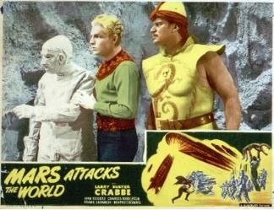
JPEG vs. GIF
JPEG: Χρησιμοποιεί απωλεστικές τεχνικές συμπίεσης (lossy compression) και μπορεί να οριστεί το επίπεδο συμπίεσης. Υποστηρίζει 16 εκατομμύρια χρώματα
Μέγεθος αρχείου: 42,3ΚΒ
Format: JPEG
Resolution 422 X 324
Color Depth: 2²⁴
Κανονική συμπίεση
Μέγεθος αρχείου: 4,41ΚΒ
Format: JPEG
Resolution 422 X 324
Color Depth: 2²⁴
Υψηλή συμπίεση
GIF: Χρησιμοποιεί μή απωλεστικές τεχνικές συμπίεσης (lossless compression). Υποστηρίζει μόνο 256 χρώματα. Υποστηρίζει κινούμενες εικόνες, διαφάνεια

Slide 54
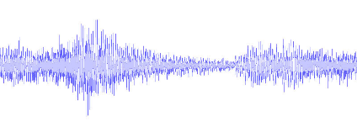
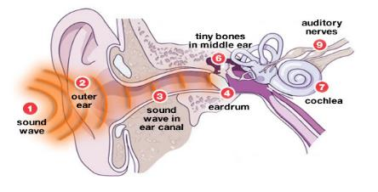
Αναπαράσταση ήχου
Ο ήχος είναι ένα συνεχές σήμα το οποίο διαδίδεται μέσω των μορίων του αέρα
Προκειμένου να το χειριστούμε σε ψηφιακά συστήματα θα πρέπει να μετατραπεί σε ψηφιακή μορφή

Slide 55
Μετατροπή δεδομένων ήχου σε συμβολοσειρές bits
Γίνεται δειγματοληψία του αναλογικού σήματος. Δειγματοληψία είναι η μέτρηση της τιμής του σήματος σε τακτά χρονικά διαστήματα
Τα δείγματα κβαντώνονται. Κβάντωση είναι η αντιστοίχιση μιας τιμής από ένα σύνολο σε κάθε δείγμα. Για παράδειγμα αν η τιμή είναι 29,2 και το σύνολο περιλαμβάνει τους ακέραιους από το 0 μέχρι το 63 στο δείγμα αντιστοιχείται η τιμή 29.
Οι κβαντωμένες τιμές μετατρέπονται σε δυαδικές συμβολοσειρές.
Οι δυαδικές συμβολοσειρές αποθηκεύονται.
Άσκηση Τι χωρητικότητα σε bytes καταλαμβάνει ένα αρχείο ήχου 16 bit, στερεοφωνικό με συχνότητα δειγματοληψίας 11,5KHz και διάρκεια 2 λεπτά;
Λύση Επειδή ο ήχος είναι στερεοφωνικός τα 2min=2*60sec=120sec θα πολλαπλασιαστούν επί 2 και στην συνέχεια με την συχνότητα δειγματοληψίας 11.500Hz και με το μέγεθος που απαιτείται για το κάθε δείγμα 16bits/8=2bytes.
120*2*11.500*2=5.520.000 bytes

Slide 56
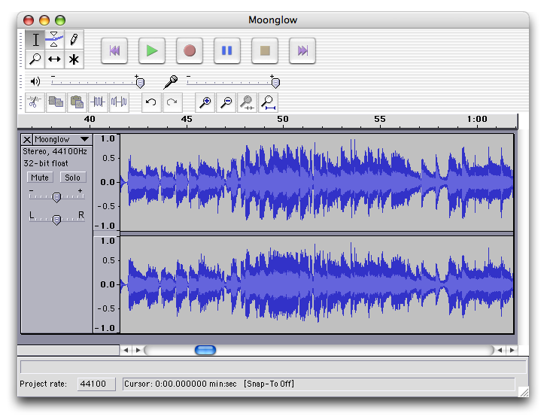
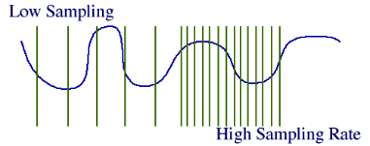
Δειγματοληψία και κβάντωση

Slide 57
Ποιότητα ήχου
Πως αποθηκεύεται κάθε τιμή δειγματοληψίας;
8 Bit (256 διακριτές τιμές) χαμηλή ποιότητα
16 Bit (65536 διακριτές τιμές) υψηλή ποιότητα
Πόσα δείγματα λαμβάνονται;
11,025 KHz Ομιλία
22,05 KHz Χαμηλής ποιότητας ήχος (WWW Audio, AM Radio)
44,1 KHz Ποιότητα CD

Slide 58
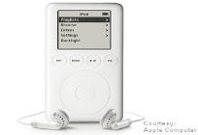
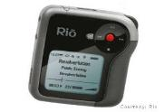
Συμπιεσμένες μορφές ήχου
MP3 (MPEG Layer 3):
Συμπιεσμένη μορφή (format) ήχου που είναι δημοφιλής για μεταφορά αρχείων ήχου στο Internet καθώς και για συσκευές αναπαραγωγής με μνήμες
Η ποιότητα του ήχου εξαρτάται από τον ρυθμό bit κατά την κωδικοποίηση. Αν ένας ήχος καταγραφεί με μικρότερο από 128 kbps ρυθμό δεδομένων θα ακουστεί υποβαθμισμένος ποιοτικά
Η κωδικοποίηση mp3 χρησιμοποιεί «ψυχοακουστική» συμπίεση προκειμένου να αφαιρέσει όλη την πλεονασματική πληροφορία
Δεν έχει προστασία αντιγραφής
WMA (Windows Media Audio):
Μορφή αρχείου από την Microsoft που κωδικοποιεί τα ψηφιακά αρχεία ήχου παρόμοια με το MP3 πετυχαίνοντας ακόμα μεγαλύτερη συμπίεση από το MP3 για την ίδια ποιότητα ήχου
Έχει ενσωματωμένη προστασία αντιγραφής (Microsoft Digital Rights Management technology)
AAC (Advanced Audio Coding)
Επιτυγχάνει ανάλογη συμπίεση με το mp3 αλλά με καλύτερη ποιότητα ήχου
Χρησιμοποιείται από το iTunes της Apple. Τα αρχεία που αγοράζονται από το iTunes έχουν περιορισμό στον αριθμό των συσκευών στις οποίες μπορούν να αναπαραχθούν
OGG
Ελεύθερη μορφή μουσικής με πολύ καλό λόγο συμπίεσης και ποιότητα
CODEC = Compressor / Decompressor

Slide 59
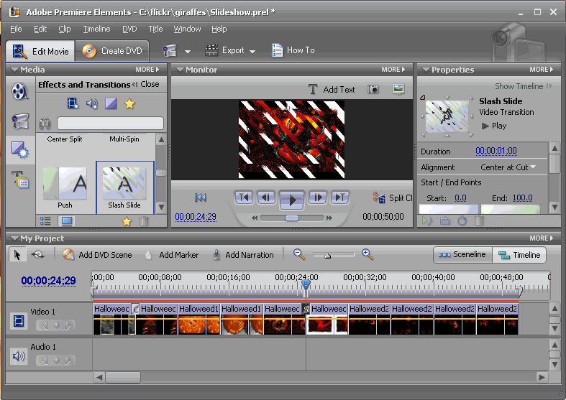
Αναπαράσταση βίντεο
Βίντεο είναι η αναπαράσταση εικόνων (καρέ) με το πέρασμα του χρόνου
Μια ταινία είναι μια ακολουθία καρέ τα οποία προβάλλονται το ένα μετά το άλλο έτσι ώστε να δημιουργήσουν την εντύπωση της κίνησης
Απωλεστικός αλγόριθμος MPEG. Κάνει χρήση της διαφορικής αναπαράστασης (κωδικοποιεί μόνο τις αλλαγές σε σχέση με το προηγούμενο καρέ)
Αριθμός καρέ ανά δευτερόλεπτο. 30 fps (frames per second) δίνει την αίσθηση ομαλής κίνησης.

Slide 60
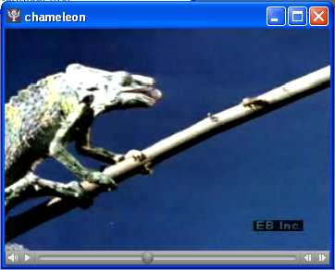
Streaming
Streaming: Πρόκειται για μια τεχνική μετάδοσης δεδομένων προκειμένου να είναι δυνατός ο χειρισμός του ως μια σταθερή και συνεχής ροή
Οι τεχνολογίες streaming έχουν γίνει ιδιαίτερα σημαντικές με την ανάπτυξη του Internet διότι πολλοί χρήστες δεν έχουν αρκετά γρήγορη πρόσβαση προκειμένου να «κατεβάζουν» μεγάλα αρχεία πολυμέσων
Με το streaming, ο φυλλομετρητής του χρήστη μπορεί να ξεκινήσει την αναπαραγωγή του αρχείου πριν ολοκληρωθεί η μετάδοσή του
Προκειμένου να λειτουργεί το streaming η πλευρά του πελάτη (χρήστη) θα πρέπει να μπορεί να συλλέγει τα δεδομένα και να τα στέλνει ως σταθερή ροή στην εφαρμογή που επεξεργάζεται τα δεδομένα και τα μετατρέπει σε ήχους και εικόνες

Slide 61
Δεκαεξαδικός Συμβολισμός
0000➔0
0001➔1
0010➔2
0011➔3
0100➔4
0101➔5
0110➔6
0111➔7
1000➔8
1001➔9
1010➔Α
1011➔Β
1100➔C
1101➔D
1110➔E
1111➔F
Η γραφή μακροσκελών σειρών από μηδενικά και άσσους είναι κουραστική για τους ανθρώπους και μπορεί να οδηγήσει σε λάθη
Ο δεκαεξαδικός συμβολισμός βασίζεται στον αριθμό 16 ενώ τα δεκαεξαδικά ψηφία είναι τα: 0,1,2,3,4,5,6,7,8,9,A,B,C,D,E,F
Κάθε δεκαεξαδικό ψηφίο μπορεί να αναπαραστήσει 4 bit και 4 bit μπορούν να αναπαρασταθούν από ένα δεκαεξαδικό ψηφίο
Μια δυαδική συμβολοσειρά προκειμένου να μετατραπεί στο δεκαεξαδικό σύστημα χωρίζεται σε ομάδες των 4 bits και βρίσκεται η δεκαεξαδική τιμή της κάθε ομάδας. Κατά την αντίστροφη μετατροπή δηλαδή από δεκαεξαδική τιμή σε σχήμα bit κάθε δεκαεξαδικό ψηφίο μετατρέπεται στο ισοδύναμο δυαδικό συνδυασμό

Slide 62
Οκταδικός Συμβολισμός
Ο δεκαεξαδικός συμβολισμός βασίζεται στον αριθμό 8 ενώ τα οκταδικά ψηφία είναι τα: 0,1,2,3,4,5,6,7
Κάθε οκταδικό ψηφίο μπορεί να αναπαραστήσει 3 bit και 3 bit μπορούν να αναπαρασταθούν από ένα οκταδικό ψηφίο
Μια δυαδική συμβολοσειρά προκειμένου να μετατραπεί στο οκταδικό σύστημα χωρίζεται σε ομάδες των 3 bits και βρίσκεται η οκταδική τιμή της κάθε ομάδας. Κατά την αντίστροφη μετατροπή δηλαδή από οκταδική τιμή σε δυαδική κάθε οκταδικό ψηφίο μετατρέπεται στο ισοδύναμο δυαδικό συνδυασμό
000➔0
001➔1
010➔2
011➔3
100➔4
101➔5
110➔6
111➔7

Slide 63
Βιβλιογραφία
Forouzan B., Mosharaf F. Εισαγωγή στην επιστήμη των υπολογιστών. Εκδόσεις Κλειδάριθμος (2010)
Καρολίδης Δ., Ξαρχάκος Κ.. Εισαγωγή στην πληροφορική και στο διαδίκτυο. Εκδόσεις Άβακας (2008).
Σφακιανάκης Μ. Εισαγωγή στην πληροφορική σκέψη. Εκδόσεις Κλειδάριθμος (2003).
Τσιτμηδέλης Σ., Τικτοπούλου Ε. Εισαγωγή στην πληροφορική. Πανεπιστημιακές εκδόσεις Αράκυνθος (2009).
Γιαγλής Γ. Εισαγωγή στην πληροφορική. Γκιούρδας εκδοτική (2009).
Αβούρης Ν., Κουφοπαύλου Ο., Σερπάνος Δ. Εισαγωγή στους υπολογιστές. Εκδόσεις typorama (2004).
Biermann A. Σπουδαίες ιδέες στην επιστήμη των υπολογιστών. Πανεπιστημιακές εκδόσεις Κρήτης (2008).
Brookshear J.G. Η επιστήμη των υπολογιστών, μια ολοκληρωμένη παρουσίαση. Εκδόσεις Κλειδάριθμος (2009).
Ceruzzi P.E. Ιστορία της υπολογιστικής τεχνολογίας. Από τον ENIAC μέχρι το διαδίκτυο. Εκδόσεις Κάτοπτρο (2006).

Slide 64
Σημείωμα Αναφοράς
Τόκη, Ευγενία. (2015). Πληροφορική Υγείας. ΤΕΙ Ηπείρου. Διαθέσιμο από τη δικτυακή διεύθυνση:
http://eclass.teiep.gr/courses/LOGO126
ΔΙΑΤΑΡΑΧΕΣ ΦΩΝΗΣ, Ενότητα 0, ΤΜΗΜΑ ΛΟΓΟΘΕΡΑΠΕΙΑΣ, ΤΕΙ ΗΠΕΙΡΟΥ - Ανοιχτά Ακαδημαϊκά Μαθήματα στο ΤΕΙ Ηπείρου

Slide 65
Σημείωμα Αδειοδότησης
Το παρόν υλικό διατίθεται με τους όρους της άδειας χρήσης Creative Commons Αναφορά Δημιουργού-Μη Εμπορική Χρήση-Όχι Παράγωγα Έργα 4.0 Διεθνές [1] ή μεταγενέστερη. Εξαιρούνται τα αυτοτελή έργα τρίτων π.χ. φωτογραφίες, Διαγράμματα κ.λ.π., τα οποία εμπεριέχονται σε αυτό και τα οποία αναφέρονται μαζί με τους όρους χρήσης τους στο «Σημείωμα Χρήσης Έργων Τρίτων».
Ο δικαιούχος μπορεί να παρέχει στον αδειοδόχο ξεχωριστή άδεια να χρησιμοποιεί το έργο για εμπορική χρήση, εφόσον αυτό του ζητηθεί.
[1]
http://creativecommons.org/licenses/by-nc-nd/4.0/deed.el

Slide 66
Τέλος Ενότητας
Επεξεργασία: Ευάγγελος Καρβούνης
Άρτα, 2015

Slide 67
Τέλος Ενότητας
Εισαγωγή στην επιστήμη των υπολογιστών (Μέρος Α)

